Slide 1


Mobilité et accessibilité : quels enjeux pour les politiques territoriales ?
Florent Le Néchet
Mariane Thébert
Université Gustave Eiffel, Laboratoire Ville Mobilité Transport (LVMT)

Slide 2
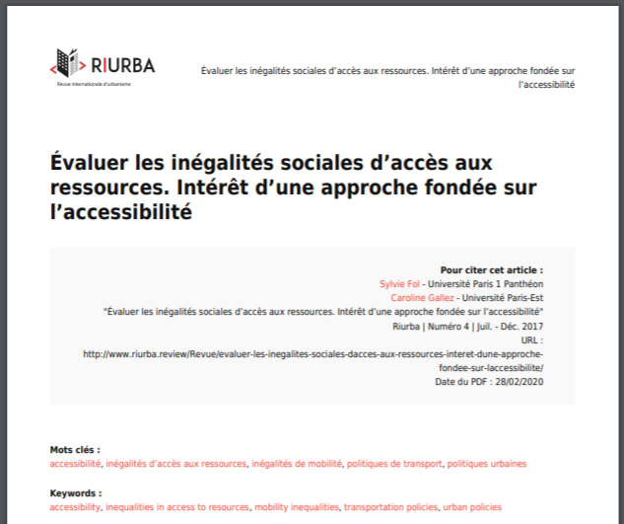
Plan de la présentation
Introduction : l’émergence de la notion d’accessibilité dans les SHS et le champ des transports.
L’accessibilité dans l’évaluation renouvelée des projets de transport.
Limites des usages actuels et perspectives.
Références :
Hadrien Commenges. L'invention de la mobilité quotidienne. Aspects performatifs des instruments de la socio-économie des transports, 2013. Thèse de doctorat. Université Paris-Diderot-Paris VII,
Sylvie Fol et caroline Gallez, Revue Internationale d’urbanisme, 2017.

Slide 3
L’émergence de la notion d’accessibilité dans les SHS et le champ des transports.

Slide 4
L’Émergence de la notion d’accessibilité (1/2)
Les enjeux sociaux des transports, angle mort de la recherche comme de l’action (l’impact territorial est aussi un impensé du calcul socio-économique).
Depuis les années 1990, multiplication des travaux sur le lien entre accès aux ressources et exclusion sociale…
  Pour la France : Guedez (1995), Harzo (1998), Le Breton (2005)
… et mise en œuvre de réponses politiques axées sur l’amélioration de la mobilité individuelle.
  Politique de la ville et désenclavement des quartiers
  Tarification sociale des TC
  Aides individualisées à la motorisation
Cependant, la question de l’accès aux ressources ne se réduit pas à celle de l’accès à la mobilité (Gallez, Fol, 2017).

Slide 5
L’émergence de la notion d’accessibilité (2/2)
Depuis les années 1990, l’exclusion sociale met l’accent sur la dimension spatiale de la question sociale :
  En France, l’accent est mis sur le risque d’exclusion sociale lié au chômage de longue durée, plus élevé dans les banlieues défavorisées, d’où les politiques de désenclavement ciblé sur certains quartiers.
  En Grande-Bretagne, la Social Exclusion Unit identifie le défaut d’accès à certaines opportunités comme un risque d’exclusion sociale.
Dans ces réflexions, l’accessibilité renvoie à la mise en capacité des personnes à atteindre ET à prendre part aux activités considérées comme normales par la société.
L’accessibilité n’est donc pas seulement une question de transport, mais de localisation des activités et de mise à disposition de ces activités pour les individus.

Slide 6
Quel apport de la notion d’accessibilité ? (1/2)
Un apport théorique très riche…
  Renvoie à la mesure d’un potentiel d’opportunités disponibles pour la réalisation des activités individuelles et la participation à la vie sociale.
  Accessibilité et mobilité sont des notions complémentaires mais pas interchangeables.
  Une mise en perspective de la notion de mobilité et de ses implications sociales et territoriales.
    L’amélioration des conditions de mobilité n’améliore pas mécaniquement l’accessibilité.
    Pas à toutes les échelles spatiales,
    Pas à toutes les échelles de temps,
    Pas pour tous les publics.

Slide 7
Quel apport de la notion d’accessibilité ? (2/2)
… difficile à opérationnaliser.
  Des définitions mouvantes : “a slippery notion” (Gould, 1969), “at least as much about people as places” (Farrington, 2007).
  Une mesure idéale qui serait multidimensionnelle (Geurs, Van Wee, 2004) :
    Transport (performance du système)
    Espace (répartition des activités)
    Temps (organisation temporelle des opportunités et des individus)
    Individus (caractéristiques).
  Passer d’une approche centrée sur un système unimodal de transport et ses performances à une approche multimodale centrée sur l’usager.
  Une complexité difficilement réductible dans un indicateur optimal, à la fois fin et reproductible à grande échelle.

Slide 8
L’accessibilité dans l’évaluation renouvelée des projets de transport.

Slide 9
L’accessibilité dans l’évaluation socio-économique
Une notion mobilisée dans les méthodes d’évaluation socio-économique à partir des années 1990. De très nombreux indicateurs, portant sur des applications variées (accessibilité à l’emploi, à la nature, aux services), à différentes échelles (de la rue à l’échelle nationale), selon différents modes de transport
            Exemple UK ~126 indicateurs * 3 échelles = 468 indicateurs d’accessibilité (Halden, 2009)
Plus simples indicateurs : présence / absence ou comptage d’opportunités (ex. nombre d’emplois à 45 minutes)
Mais la simplicité apparente de ces indicateurs ne doit pas empêcher d’appréhender l’analyse des effets des mesures envisagées dans toute leur complexité (accessibilité en dynamique ; différenciée par groupes sociaux, etc.)
9

Slide 10
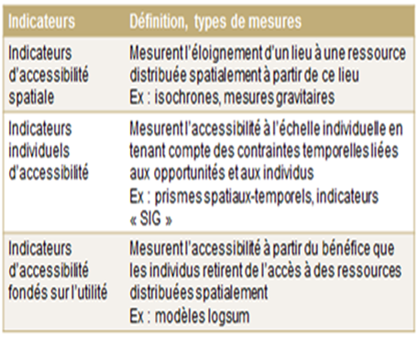
Diversité d’indicateurs et de contextes d’utilisation
Formulations « globales » (Hansen) ou « locales » (Genre-Granpierre)
Par zones géographiques (le plus fréquent) ou au niveau individuel (plus rare)
Disponibilité effective de la ressource à destination peu souvent prise en compte.
Source : Gallez, Fol, 2017

Slide 11
Diversité d’indicateurs et de contextes d’utilisation
Indicateurs prenant bien en compte le temps / le coût monétaire / le coût généralisé de déplacement ; perception ou confort en général mal pris en compte par les modèles
Pondération des chemins par la qualité de la marche à pied par exemple (littérature de la syntaxe spatiale) ; coupures urbaines (notion d’infrastructure pédestre, Monnet)
Pour ce qui concerne l’accès à des services : intégration des chaînes effectives de déplacement (ex. services proches du lieu de travail peuvent-être intégrés ; utilisation de modèles d’activités)
Marche à pied, vélo, nouveaux services mal pris en compte par les modèles (peu de données, ou données mal sémantisées – ex. traces GPS), même si champ particulièrement actif
Diversité des contextes d’utilisation
Modification de l’accessibilité immédiate (approche statique) > finesse spatiale, parfois finesse temporelle, grande diversité de modes de transport (y compris parfois intermodalité)
Modification de l’accessibilité projetée (à 20 ans par exemple pour projets de transport) > finesse spatiale plus faible, pas de prise en compte des horaires, modes de transports lourds le plus souvent
11

Slide 12





Mesures de l’accessibilité : illustration pour un trajet potentiel
Utilité de ce type de commerce / service ?
Connaissance de ce lieu?
Horaires d’ouverture
Disponibilité effective du service (ex. hôpitaux saturés)
Coût de l’achat / du recours au service
Temps disponible
pour un déplacement
aller/retour?
Revenu disponible
une fois les frais de
logement acquittés
Freins cognitifs?
Connaître l’opportunité
Estimer qu’on peut
l’atteindre
Prix du ticket
Temps de trajet
Confort
Image du bus
Distance vers la gare
Temps de trajet
Qualité du trajet
« marchabilité »
Lisibilité
Aspects paysagers
Qualité de l’intermodalité
en station
Prix du ticket
Temps de trajet
Confort / Qualité de service
Possibilité de travailler dans le train
Accès possible à la gare (ex. PMR)
Lisibilité interne à la gare
Opportunités au passage (ex. commerces)
Horaires de passage des trains

Slide 13
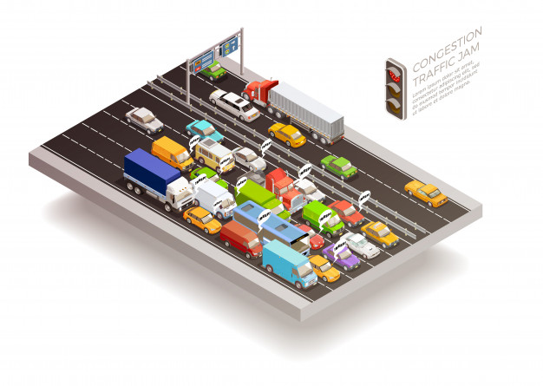
Petit retour en arrière : le « modèle à 4 étapes"
Premières approches socio-économiques dans le contexte de la limitation de la congestion
Federal Highway Act (1956) aux Etats-Unis : décision de construire 66000 km d’autoroutes
Logique « Predict & Provide » : utilisation du modèle à 4 étapes pour prédire la demande de transport
https://fr.freepik.com/photos-vecteurs-libre/abstrait vecteur créé par macrovector

Slide 14
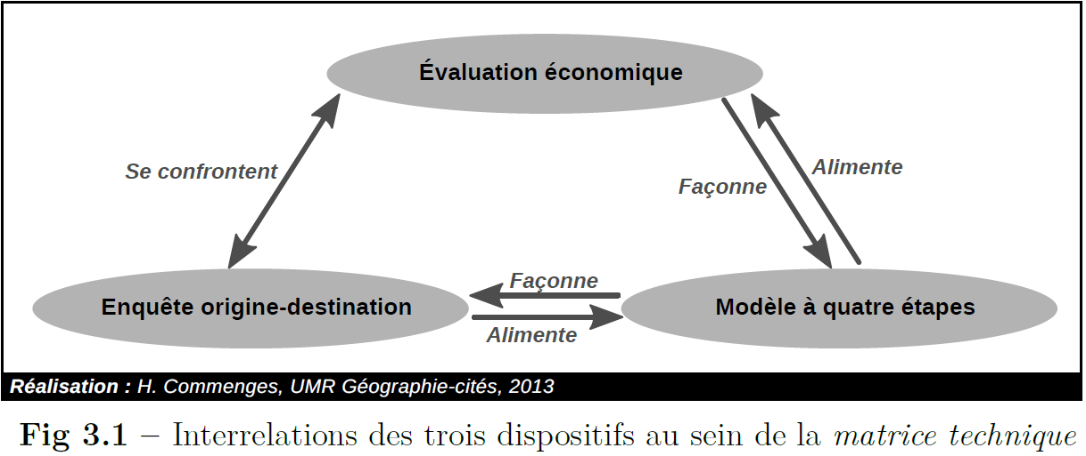
La « matrice technique » de Commenges (2013)
A partir d’un référentiel d’action publique : mise en œuvre et maintien sur plusieurs décennies d’un triptyque « Indicateurs, Données, Modèles » assez peu évolutif
Selon Gallez (2015) « les argumentaires légitimant le développement des infrastructures de transport public empruntent très largement aux référentiels technicistes des années 1960, majoritairement orientés à l’époque vers le développement des infrastructures routières »
« Le taux de rentabilité socio-économique [est] essentiellement fondé sur la valorisation des gains de temps […] le schéma de principe 74 n’a pas changé depuis quarante ans »
Entretien avec Jean Vivier, 14 avril 2011, Commenges, 2013
14

Slide 15
Evaluation socio-économique classique des projets de transport
Modèles | Indicateurs | Données
Modèle à 4 étapes | Gains monétaires | Données socio-éco
Modèle de trafic | Gains de temps | Usage du sol
 | Gains sécurité / santé / environnement | Enquête ménage déplacement

Slide 16
Evaluation socio-économique classique des projets de transport
Modèles | Indicateurs | Données
Modèle à 4 étapes | Gains monétaires | Données socio-éco
Modèle de trafic | Gains de temps | Usage du sol
 | Gains sécurité / santé / environnement | Enquête ménage déplacement
Limites classiquement formulées à l’endroit de cette matrice technique :
Vision statique : néglige les nombreux effets rebonds (trafic, mobilité résidentielle)
Domaine de pertinence : dimensionnement d’infrastructures lourdes, aux heures de pointe, en zone dense, pour un jour ouvré moyen
Absence de prise en compte de la diversité inter-individuelle des situations / des perceptions des situations
Usage des modèles peu ouvert à la co-construction / concertation? (Banos)

Slide 17
Evaluation socio-économique classique des projets de transport
Modèles | Indicateurs | Données
Modèle à 4 étapes | Gains monétaires | Données socio-éco
Modèle de trafic | Gains de temps | Usage du sol
 | Gains sécurité / santé / environnement | Enquête ménage déplacement
Intégration de plus en plus importante de la notion d’accessibilité à cette « matrice technique » à partir des années 1990 et le changement de paradigme des villes « durables »
Ajout qui ne témoigne pas d’un changement structurel des méthodes de conception et d’évaluation des projets de transport

Slide 18
Evaluation socio-économique renouvelée? des projets de transport
Modèles | Indicateurs | Données
Modèle à 4 étapes | Gains monétaires | Données socio-éco
Modèle de trafic | Gains de temps | Usage du sol
 | Gains sécurité / santé / environnement | Enquête ménage déplacement
Modèles de transport (1970’s) | Indicateurs d’accessibilité (1990’s) | Nouvelles données de mobilité (2010’s)
Modèles LUTI Transport / Urbanisme | Effets d’agglomération | Données de téléphonie mobile
Modèles d’activités (Emplois du temps) | Réduction des inégalités sociales | Données opérateurs de transport
Modèles issus des sciences de la complexité |  | Données issues des réseaux sociaux

Slide 19
Les effets d’agglomération
Pourquoi on s’y intéresse?
  Théorie économique liant productivité économique avec capital, travail et densité urbaine
  Un projet de transport, facilitant les connexions entre lieux, augmente la « densité effective » (Graham, 2008), en fait une mesure d’accessibilité
  Une autre théorie, issue des sciences régionales, lie le niveau d’accessibilité relatif d’une ville à son attractivité au sein d’un système de ville (modèle d’attachement préférentiel)
  Dans tous les cas, hypothèse implicite qu’une action sur le niveau total d’accessibilité est bénéfique. Attention à la congestion (recherches nombreuses sur la « taille optimale des villes »).
Comment on mesure l’accessibilité ?
Comment on l’intègre à l’évaluation?

Slide 20
Les effets d’agglomération
Pourquoi on s’y intéresse?
Comment on mesure l’accessibilité?
  Formulation classique (Hansen 1959) : somme des emplois pondérés par leur proximité géographique au lieu d’évaluation
  Densité effective: accessibilité aux emplois depuis des communes, facilitées par la présence de réseaux de transport (prise en compte de la vitesse via le coût généralisé)
Comment on l’intègre à l’évaluation?

Slide 21
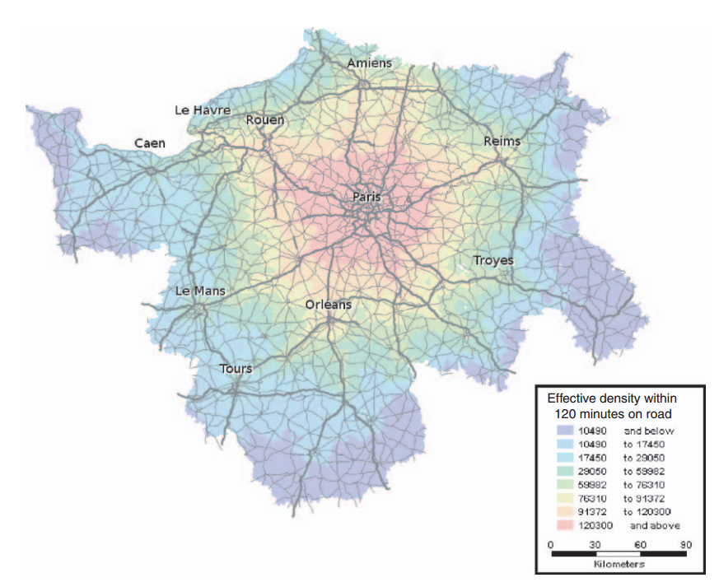

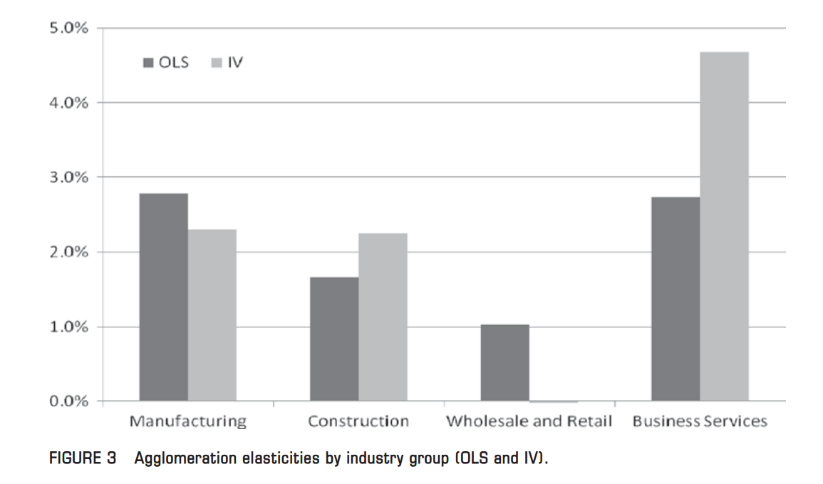
Illustration
Mesure de l’élasticité de la productivité économique à l’accessibilité
(Source : Le Néchet et al. (2012))

Slide 22
Les effets d’agglomération
Pourquoi on s’y intéresse?
Comment on mesure l’accessibilité?
Comment on l’intègre à l’évaluation?
  “Bénéfices élargis” Cas de Crossrail (Londres) : 25 % de bénéfices en
  plus grâce aux effets d'agglomération (3 MM de $ contre 13 MM$ liés au gain de temps) (Graham, 2008)
  En Angleterre : une des composantes (monétarisée) de l’analyse multi-critères (New Approach to Appraisal)
  En France, certaines évaluations multi-critères menées (ex. Métro du Grand Paris, Auzanet, 2012)

Slide 23
Les effets d’agglomération dans l’évaluation du métro du Grand Paris
Utilisation de modèles LUTI (Transport / Urbanisme) pour intégrer les effets induits de l’offre de transport sur les mobilités résidentielles, sous l’impulsion de la SGP (plusieurs équipes internationales mobilisées) : boucle de rétroaction Transport > Accessibilité > Usage du sol (relocalisation) > Transport > …
Un des rares exemples où plusieurs modèles différents sont montés, calibrés et comparés (cf. Knaap pour une démarche comparable dans le Maryland)
Effets sur les emplois et l’accessibilité des ménages sont mesurés et intégrés à l’évaluation socio-économique

Slide 24
Autres applications de l’accessibilité
Effet de la croissance de l’accessibilité sur les prix du foncier / de l’immobilier (captation de la rente foncière privée ou publique)
Indicateur d’attractivité économique pour les emplois et les travailleurs extérieurs à la ville.
Ex. : contactabilité entre villes en prenant en compte les horaires possibles pour un aller-retour dans la journée (L’Hostis, Bozzano, 2006)

Slide 25
Limites de l’usage de l’accessibilité pour l’analyse des effets d’agglomération
Modèles de choix résidentiel surpondèrent l’importance de l’accessibilité dans les choix des ménages (globalement, prévision assez bonne)
Localisation des entreprises beaucoup plus difficile à prévoir, de même que l’impact sur le prix du foncier
Approches restant « predict and provide »
Peu de finesse dans la décomposition sociologique des habitants de tels modèles.
Peu de finesse dans la décomposition de la mobilité en modes de transport (on reste sur des modes lourds structurant)
Problème des échelles géographiques « isolées » (Thomas et al., 2018) : les problématiques de logement en Ile-de-France ont des conséquences bien au-delà de la région métropolitaine (Hauts de France, Normandie, Centre…)

Slide 26
Les impacts sur les inégalités sociales
Pourquoi on s’y intéresse?
  Les coupures urbaines à l’échelle locale et le « spatial mismatch » à l’échelle régionale sont des facteurs importants d’inégalités sociales
  Hypothèse fortement structurante de cette littérature : qu’une réduction de l’inégalité d’accès potentiel permettra de baisser le niveau d’exclusion sociale / d’inégalités sociales
  Des études de cas peu fréquentes et contrastées quant aux effets locaux d’une redistribution des cartes en termes d’accessibilité
Comment on mesure l’accessibilité?
Comment on l’intègre à l’évaluation?

Slide 27
Les impacts sur les inégalités sociales
Pourquoi on s’y intéresse?
Comment on mesure l’accessibilité?
  Indicateurs assez simples pour cette littérature, encore peu branchée aux évaluations opérationnelles, notamment aux sorties des modèles
  Accès aux services de soin : avoir maternité à moins de 30 min passe de 86,4% des femmes en âge de procréer en 1997 à 74% en 2019 (Doré, 2019) > combinaison de choix résidentiels et d’une offre de services publics moins maillée ; questionnaire auprès des habitants montre l’importance de la question des horaires d’ouverture.
  Effets redistributifs : Indicateurs quantitatifs quelques peu incantatoires « les secteurs enclavés de Clichy-Montfermeil bénéficieront d’un accroissement considérable des bassins d’emploi accessible (+500 000 emplois accessibles en 60 minutes) » ; besoin d’accompagnement par des politiques d’emploi et de renouvellement urbain volontaristes (Auzanet et al. 2012)
Comment on l’intègre à l’évaluation?

Slide 28
Les impacts sur les inégalités sociales
Pourquoi on s’y intéresse?
Comment on mesure l’accessibilité?
Comment on l’intègre à l’évaluation?
  Le plus souvent : effets redistributifs absents des critères d’évaluation (ou ajoutés comme critères qualitatifs à une évaluation multi-critères)
  Intérêt de prendre en compte les « effets différenciés [des] infrastructures sur les différentes zones concernées |notamment dans les poches de pauvreté » (Auzanet, 2012) : on ne va pas jusqu’à chercher à quantifier ou qualifier les effets de l’investissement sur les inégalités / l’exclusion mais on se contente de quantifier ou qualifier leurs effets potentiels.

Slide 29
Limites de l’usage de l’accessibilité pour l’analyse des impacts sur les inégalités sociales
Modèles ne testant que peu en pratique la possibilité de mener simultanément des actions sur le réseau de transport et sur l’usage du sol (ex. développement de logements au-delà de la logique d’investissement des promoteurs immobiliers)
Modèles ayant une décomposition sociologique souvent basée uniquement sur revenus et motorisation, parfois résidence en parc social.
Processus sociaux-spatiaux largement absents des modèles d’aide à la décision (gentrification mais aussi renforcement des inégalités d’accessibilité entre territoires – mécanismes d’attachement préférentiel)
Modèles ne prenant pas en compte la manière dont les individus mobilisent des ressources (argent, temps, réseau social) de façon différenciée.
Travailler sur l’accessibilité perçue (notamment dimension paysagère)

Slide 30
Limites et perspectives de l’accessibilité pour lutter contre les inégalités socio-spatiales

Slide 31
Le renouvellement des problématiques (1/3)
L’entrée par l’accessibilité souligne que non seulement la mobilité n’est pas une fin, mais que ses implications sociales et territoriales sont complexes.
L’ambivalence des liens entre mobilité et insertion sociale :
  Mobile = favorisé … ? Les différences individuelles de mobilité peuvent difficilement être interprétées en termes d’inégalités sociales (Jouffe, 2007 ; Wenglenski 2013).
  La mobilité est à la fois ressource (un capital mal distribué) et contrainte (une norme et donc une injonction) (J-P. Orfeuil, J. Lévy, V. Kaufmann).
  L’amélioration de l’offre de mobilité peut générer de nouvelles inégalités.
  L’amélioration de l’offre de mobilité ne permet pas de traiter la question de l’accès aux activités dans son ensemble (autres champs sectoriels que ceux du transport).

Slide 32
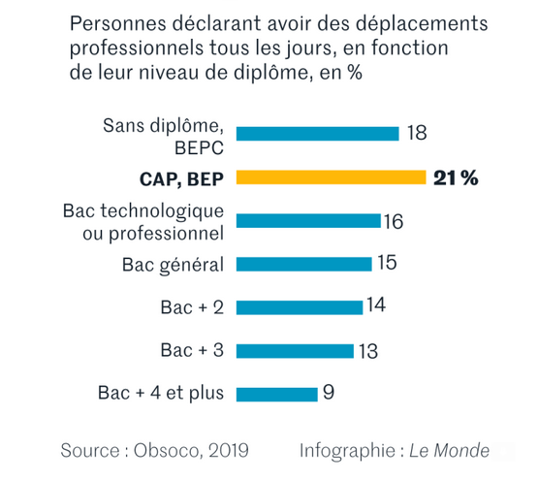
Illustration
Les déplacements professionnels sont l’apanage des moins diplômés
Enquête 2019 du Forum des Vies Mobiles

Slide 33
Le renouvellement des problématiques (2/3) ?
Ambivalence des liens entre mobilité et accès aux ressources :
  Opérer une distinction entre amélioration de la desserte et accessibilité permet de redonner de la visibilité aux ressources de l’immobilité et de la proximité (Fol, 2009).
  Effets de dispersion et d’étalement des politiques focalisées sur un accroissement de la mobilité (Bieber, Massot & Orfeuil, 1993 ; Wiel, 1999 ; Metz, 2008) avec externalités négatives (marginalisation de certains publics, coûts sociaux et environnementaux).
  La mobilité comme variable d’ajustement dans l’équation des localisations.
  Notion de dépendance à la mobilité (Gallez, 2015).

Slide 34
Le renouvellement des problématiques (3/3)
Des écarts sociaux d’accessibilité croissants malgré les investissements dans les infrastructures de transport.
Une appropriation différenciée des gains d’accessibilité.
  Les recherches qui s’intéressent à l’accessibilité différenciée des catégories sociales à l’emploi, aux biens et services, sont relativement rares en France (Wenglenski, 2004 ; Motte, 2006 ; Caubel, 2007 ; Desjardins 2017).
  En Ile-de-France, dans l’agglomération lyonnaise ou dans les territoires périurbains, elles montrent que l’accessibilité des ménages défavorisés est plus faible et qu’elle tend à se dégrader.
→ Développer des études empiriques (quantitatives et qualitatives) sur la mesure du potentiel d’accessibilité et son appropriation.

Slide 35
Illustration
« Pour qui passe le train ? » (Desjardins, 2017)
  Etudiée sur le temps long (1975-2010), l’évolution de l’accessibilité à l’emploi par le rail en Ile-de-France montre que la réduction des écarts sociaux de desserte peut aller de paire avec l’accroissement des écarts sociaux d’accessibilité.
  A l’échelle régionale, la desserte ferroviaire des territoires populaires s’est améliorée. Mais les inégalités d’accès se sont creusées entre catégories sociales : l’accessibilité à l’emploi des ouvriers et employés s’est dégradée ; celle des cadres est restée stable.
% d’actifs ayant accès par le chemin de fer à plus de la moitié de l’emploi francilien correspondant à leur position socioprofessionnelle en trente minutes en 1975, 1990, 2010 et scénario 2025.
 | 1975 | 1990 | 2010 | 2025
Actifs / emploi francilien | 42% | 39% | 36% | 52%
Cadres / emploi cadre francilien | 61% | 58% | 58% | 67%
Ouvriers / emploi ouvrier francilien | 27% | 22% | 14% | 26%
Employés / emploi employé francilien | 53% | 43% | 30% | 48%
→ Un effet des évolutions de la localisation de l’emploi et de l’habitat de ces catégories.

Slide 36
Le renouvellement (partiel) des approches (1/2)
Une évaluation ex post qui rend compte des interactions transports-territoires, et (parfois) de l’appropriation socialement différenciée des gains de vitesse et d’accessibilité.
Une évaluation ex ante plus difficile à faire évoluer :
  Une conception encore étroite de l’accessibilité, centrée sur la performance des réseaux.
  Peine à sortir d’une approche du transport comme ayant des effets structurants indépendants des capacités d’appropriation des acteurs (utilité marginale homogène).
  Le défi de la modélisation sur le temps long des évolutions conjointes mobilité-territoires (Raimbault, 2018).

Slide 37
Le renouvellement (partiel) des approches (2/2)
L’évaluation des politiques publiques renouvelée par les indicateurs d’accessibilité
  Un objectif de réduction des inégalités d’accès subies par les plus défavorisés.
  Evaluation multiscalaire (offre de proximité / offre à distance, Welch, 2013) mais aussi de la variabilité des représentations spatiales et de la qualité/disponibilité/adéquation aux besoins de l’offre (Vallée, 2012).
  Evolue vers une évaluation conjointe des actions conduites dans différents secteurs de politiques publiques : politiques de transport et autres politiques urbaines, notamment de logement social.
  Ces évaluations conduisent souvent à préconiser, en amont de la logique de désenclavement, la construction prioritaire des logements sociaux à proximité des nœuds du réseau de transport collectif (maîtrise de la distribution des gains d’accessibilité + des effets centrifuges sur les classes populaires du gain d’accessibilité d’un espace).

Slide 38
Illustration
L’évaluation de la politique de la ville
Depuis les années 1980, dispositifs spécifiques et mobilisation transversale des politiques de droit commun pour une géographie prioritaire.
  Permanence de l’objectif de désenclavement des quartiers et de « mise en mobilité » de leurs habitants, mais :
  … une nouvelle géographie prioritaire qui (bien que réduite) intègre des territoires peu denses et des populations déjà très motorisées et mobiles.
  Un objectif de « mise en mobilité » résidentielle qui éclipse la mobilité quotidienne → vers un objectif de relogement à proximité des stations de TC et des services ?
  Un diagnostic affiné de la « mauvaise desserte » des ZUS (absence + inadaptation aux besoins des populations).
  Le recoupement d’indicateurs variés pour évaluer l’accès aux ressources.

Slide 39
Illustration
L’évaluation de la politique de la ville
  Parmi les insuffisances de la politique de la ville figure le maillage trop faible des services publics réunis dans un guichet unique (Cour des comptes, 2012).
    L’objectif d’accessibilité (exprimé en % de résidents à moins de 30 mn par « les moyens de transport usuels » d’une unité) n’est pas atteint.
    « La pertinence du principe d’accessibilité par des publics sans moyens de transport n’est pas à ce jour prise en compte. » (p. 117)
  Année après année, l’accès aux ressources fait l’objet d’une évaluation plus précise.
    [2018] Valorisation de l’accès à une offre « de proximité » (soins, équipements sportifs et équipements culturels) accessible à pied en moins de 15 mn. Cet accès est évalué en recoupant accessibilité, taux d’équipement, densité d’implantation. Les freins à la fréquentation sont mentionnés (« accessibilité à pied ne signifie pas accès effectif »).
    L’enclavement des quartiers par les effets de coupure est renseigné.

Slide 40
Vers un renouvellement des instruments ? (1/2)
  Quels indicateurs pour mettre en œuvre des politiques d’accessibilité ?
    Des politiques qui lient transports et planification urbaine (Litman, 2006). L’Accessibility planning au Royaume-Uni (Lyons, 2003 ; Lucas, 2006).
    Favoriser les indicateurs fondés sur l’utilité plutôt que sur les gains de temps.
    Permettre des analyses différenciées en termes de :
      groupes sociaux : identifier les gagnants et les perdants de l’intervention publique pour en débattre… et peut-être prendre en compte un objectif d’équité dans l’analyse coûts-avantages.
      accessibilité proche ou lointaine : valoriser la proximité et intégrer dans la décision les pertes locales d’accessibilité liées à la réalisation d’une infrastructure
      accessibilité selon les modes : valoriser l’adhérence (Amar, Bres, 2015) des modes actifs.

Slide 41
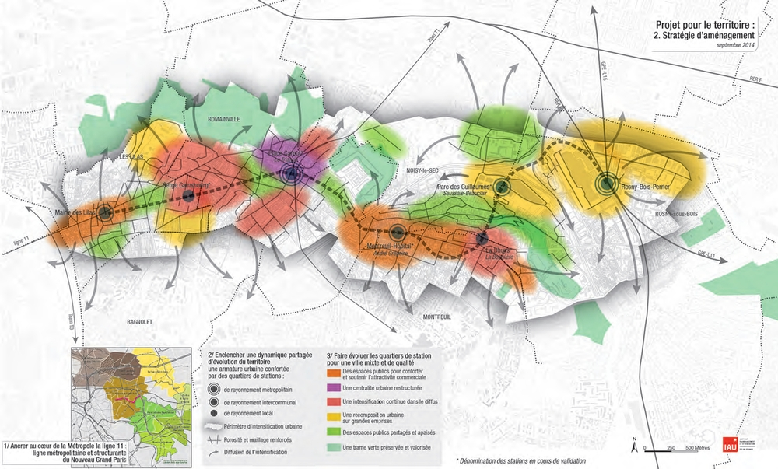
Vers un renouvellement des instruments ? (2/2)
  Des orientations politiques en amont de la conception des indicateurs
  Quartiers « sensibles » : ne pas privilégier le désenclavement au détriment de la proximité des services publics, commerces, équipements.
  Mieux intégrer l’expérience vécue par les habitants dans la formulation des problèmes et le choix des solutions.
  Des outils pour conjuguer amélioration de la desserte et politiques foncières
  Anticiper les effets d’une infrastructure,
  Contractualiser un projet articulant construction de logement, localisation des activités et réseaux de transport (exemple des contrats aménagement-transport et CDT en Ile-de-France).

Slide 42
Illustration
Les instruments de la mobilité inclusive
Une territorialisation accrue des actions en faveur des quartiers prioritaires :
  « Mobiliser et adapter » les politiques publiques (instruction du 11 mars 2015).
  Une attention (discursive ?) à l’accès aux soins et aux services publics (doublement des maisons de santé sur modèle des maisons de l’emploi).
  Des clauses de réservation aux résidents d’un quota d’embauches liées au PRU, à la création et gestion des infrastructures de transport.
  Le décloisonnement des documents de la planification (contrats de ville et PDU).
  Impliquer les AOM dans les actions associatives de « soutien à la mobilité », oui mais :
    Ne se substituent pas à une desserte régulière,
    Des bilans coût-bénéfices très mitigés.

Slide 43
Conclusion
La notion d’accessibilité permet de renouveler l’analyse des inégalités socio-spatiales :
  Ne pas mésinterpréter les inégalités de mobilité en les traduisant mécaniquement en inégalités sociales (et penser agir mécaniquement sur les unes en agissant sur les autres).
  Ne pas assimiler inégalités d’accès à la mobilité et inégalités d’accès aux ressources (et penser agir mécaniquement sur les unes en agissant sur les autres...).
  Ne pas faire de l’augmentation des mobilités un objectif de politique publique au nom de la réduction des inégalités socio-spatiales.
  L’idéal d’iso-accessibilité (figure du réseau maillé) permet de relativiser l’idéal de vitesse (figure du réseau hiérarchisé).

Slide 44
Conclusion
Quant à les traiter… Une application opérationnelle encore limitée.
  Permet d’envisager un large spectre de stratégies d’intervention publique qui n’impliquent pas toutes une augmentation des déplacements.
  Permet d’intégrer la notion d’espace dans les approches de la justice sociale et de préciser les objectifs politiques en matière d’équité d’accès.
  Sa mesure reste imparfaite. Elle supposerait un mélange d’observations empririques quantitatives et qualitatives.
  Ces inputs n’excluent nullement la participation des habitants pour formuler aussi bien les problèmes que les solutions (diagnostic et débat).

Slide 45
Conclusion
Quelle(s) matrice(s) techniques adaptées à une évaluation conjointe des projets de transport et d’aménagement?
  La notion d’accessibilité possède une souplesse lui permettant particulièrement bien de servir à évaluer des projets conjoints transport / urbanisme…
  Mais ce n’est pas la situation la plus fréquente
  Et les techniques mobilisées restent assez différentes selon les points de vue (qu’il s’agisse d’indicateurs, de modèles ou de données)
  Intégration d’une mesure de l’accessibilité à des référentiels (ex. éco-quartiers) n’est pas une fin en soi
  Usage ouvert des modèles dans un contexte de multi-modélisation / de modélisation d’accompagnement / de réflexivité (Banos)

Slide 46
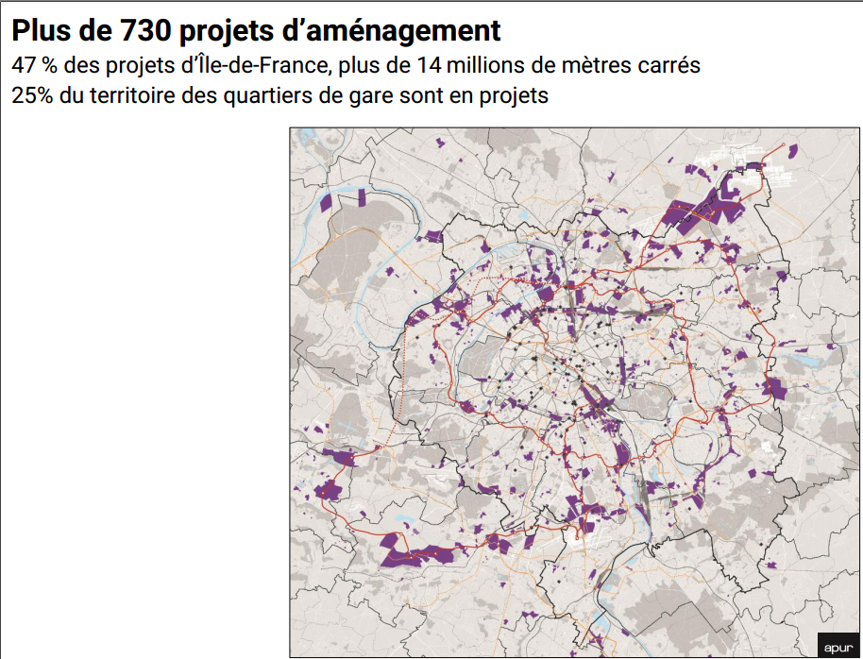
Illustration : Projets de transport et d’aménagement dans le Grand Paris
4 cas diversifiés pour la
discussion
  Roissy et attractivité économique
  Saint-Denis, gentrification et jeux olympiques
  Clichy-Montfermeil, redistribution effective?
  Saclay, une question d’image?
Quels acteurs ? Quels cadres de
coconstruction ?
Source : APUR, 2017
Roissy
Saint-Denis
Clichy-Montfermeil
Saclay

Slide 47
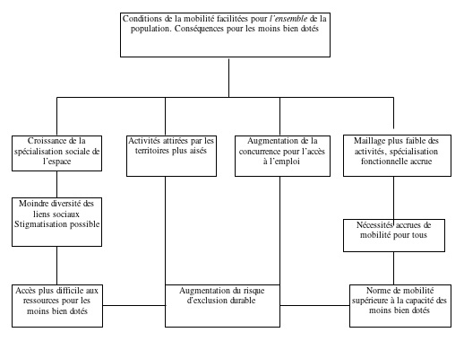
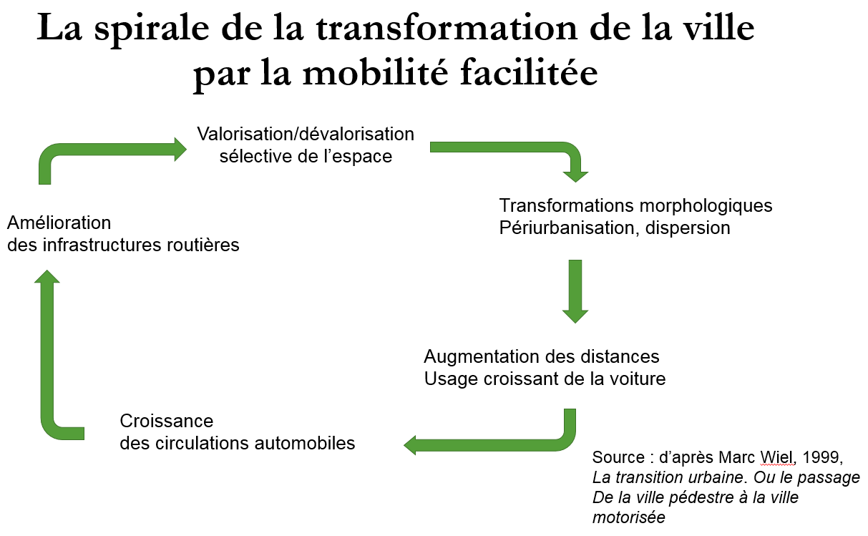
Illustration
Les conséquences sociales et territoriales de la mobilité augmentée.
Extrait de : Orfeuil, La mobilité nouvelle question sociale ?, SociologieS, 2010.

